Slide 1
Herramientas para el exportador: Cómo conseguir clientes en el exterior?​
10:00 - Palabras de apertura. AAICI.
10:15 - Cómo conseguir clientes en el exterior? Manejo de bases de datos y aplicaciones. AAICI
11:00 - Herramientas de Marketing Digital. Godixital
11:45 - Coffee break
12:00 - Herramientas de financiamiento para comercio exterior. BNA y BICE
12.45 - Preguntas y cierre de actividad
Agosto 2018

Slide 2
Agosto 2018

Slide 3
ESTRATEGIA DE EXPORTACIONES AGENCIA
2018
PyMEs
EXPORTADORAS
GENERACIÓN DE EMPLEO DE CALIDAD
PyMEs
PyMEs EXPORTADORAS
65%
+20%
EMPLEAN
3X
DEL EMPLEO
SALARIOS
FUENTE
Secretaría de Transformación Productiva en base a datos Aduana y SIPA

Slide 4
TRANSFORMACIÓN A UNA AGENCIA MODERNA
2018
ROL AAICI
FACILITACIÓN DE NEGOCIOS Y ASESORÍA INTEGRAL
PyMEs exportadoras y no exportadoras
Valor Agregado 28 sectores
ALCANCE
CICLO
EXPORTADOR
Visión
exportadora
Adecuación
de
producto
Capacidad
de producción
PyME
Mercados
Negocios
Logística
Cobranza
PyMEx
Formación
Inteligencia
comercial
Certificaciones
Financiamiento
Promoción
Comercial
HERRAMIENTAS DE APOYO
Mercados
Desburocratización y facilitación

Slide 5
ACOMPAÑAMIENTO EN PROCESO EXPORTADOR
2018
5
Adecuación
de
producto
Capacidad
de producción
PyME
Visión
exportadora
Mercados
Negocios
Logística
Cobranza
PyMEx
Formación
Inteligencia
comercial
Certificaciones
Financiamiento
Promoción
Comercial
Desburocratización y facilitación
Acciones
Organismos articulados
116 workshops a 2.700 PyMEs – Academia PyME
Pasaporte Emprendedor
Buenas Prácticas Exportadoras, 200 PyMEs
Mujeres Exportadoras

Slide 6
ACOMPAÑAMIENTO EN PROCESO EXPORTADOR
2018
6
Adecuación
de
producto
Capacidad
de producción
PyME
Visión
exportadora
Mercados
Negocios
Logística
Cobranza
PyMEx
Formación
Inteligencia
comercial
Certificaciones
Financiamiento
Promoción
Comercial
Desburocratización y facilitación
Desburocratización y facilitación
Red Externa
Agroindustria
Producción
Agencias Provinciales
Academia
Información Ordenada
Acciones AAICI 2018
Mesa de coordinación interministerial y federal
Plataforma de Acceso a Mercados
Mapa y monitor de las Exportaciones
Mejores
herramientas
para PyMEs
Estado
+Inteligente
Inserción inteligente

Slide 7
ACOMPAÑAMIENTO EN PROCESO EXPORTADOR
2018
7
Adecuación
de
producto
Capacidad
de producción
PyME
Visión
exportadora
Mercados
Negocios
Logística
Cobranza
PyMEx
Formación
Inteligencia
comercial
Certificaciones
Financiamiento
Promoción
Comercial
Desburocratización y facilitación
Desburocratización y facilitación
Acciones AAICI 2018
Organismos articulados
Programa de certificaciones en el país y en el exterior
Exportar Buen Diseño

Slide 8
ACOMPAÑAMIENTO EN PROCESO EXPORTADOR
2018
8
Adecuación
de
producto
Capacidad
de producción
PyME
Visión
exportadora
Mercados
Negocios
Logística
Cobranza
PyMEx
Formación
Inteligencia
comercial
Certificaciones
Financiamiento
Promoción
Comercial
Desburocratización y facilitación
Desburocratización y facilitación
Acciones AAICI 2018
Organismos articulados
Líneas financiamiento BICE
Menú de oferta de financiamiento público y privado

Slide 9
ACOMPAÑAMIENTO EN PROCESO EXPORTADOR
2018
9
Adecuación
de
producto
Capacidad
de producción
PyME
Visión
exportadora
Mercados
Negocios
Logística
Cobranza
PyMEx
Formación
Inteligencia
comercial
Certificaciones
Financiamiento
Promoción
Comercial
Desburocratización y facilitación
Desburocratización y facilitación
Acciones AAICI 2018
Organismos articulados
BuyArgentina
Desarrollo canal E-commerce
79 Ferias + 40 Rondas inversas + 44 Misiones
Cluster Equipamiento Médico en Alemania
Grupos Exportadores Extendidos

Slide 10
ACOMPAÑAMIENTO EN PROCESO EXPORTADOR
2018
10
Adecuación
de
producto
Capacidad
de producción
PyME
Visión
exportadora
Mercados
Negocios
Logística
Cobranza
PyMEx
Formación
Inteligencia
comercial
Certificaciones
Financiamiento
Promoción
Comercial
Desburocratización y facilitación
Desburocratización y facilitación
Acciones y herramientas de la Agencia
Hub logísticos.
China: integración e-commerce
Emiratos Árabes: Medio Oriente y Sudeste Asíatico
USA: alcance America del Norte y Central
Brasil
Países Bajos
P. Bajos o Bélgica
EE.UU.
China
E.A.U.
Brasil

Slide 11
ACOMPAÑAMIENTO EN PROCESO EXPORTADOR
2018
11
Adecuación
de
producto
Capacidad
de producción
Logística
PyME
Visión
exportadora
Mercados
Negocios
Cobranza
PyMEx
Formación
Inteligencia
comercial
Certificaciones
Financiamiento
Promoción
Comercial
Desburocratización y facilitación
Desburocratización y facilitación
Acciones y herramientas de la Agencia
Organismos articulados
VUCE
Exporta Simple
Asistencia caso por caso

Slide 12
ANEXO
DESARROLLO DEL CANAL DE E-COMMERCE: AVANCES CON ALIBABA
12
B2C
5 acciones en el canal: Red Shrimp, Argentine Week, Single’s Day ‘17, Mundial de Fútbol y Single’s Day ‘18
Flagship de vinos junto a WofA.
Rondas inversas con importadores para aumentar presencia y lanzar Country Pavilion.
B2B
200 PyMEs formadas por Alibaba y AAICI para desarrollar el canal.
Escalabilidad
Avanzar con otras plataformas enfocadas en otras geografías (Amazon Supplies, Ebay, ARIBA).
Volver

Slide 13
GRUPOS EXPORTADORES
CASOS
ZAPALLO (San Juan)
- Integración horizontal y vertical
- Certificaron
- Desarrollo genético y tecnología
- USD 4,2 MM en 2016
TANGO FOODS (Buenos Aires)
- Complementariedad
- Desarrollo de canales
- USD 14,3 MM en 2016
CONSCIOUS DRESS (Mendoza)
- Complementariedad
- Abrieron el mercado en Japón
ARGENTINA OLIVE GROUP (La Rioja)
- Mayor exportador de LATAM
- China, Japón y Norte de Europa
- USD 2 MM en 2016
Meridiano (CABA)
- Formó la cámara sectorial
- Pasaron de 6 a 44 galerías en 2016,
Study in Mendoza (Mendoza)
- Oferta común de programas
- Diplomado en Malbec (95% ext.)
- USD 2,8 MM en 2016

Slide 14
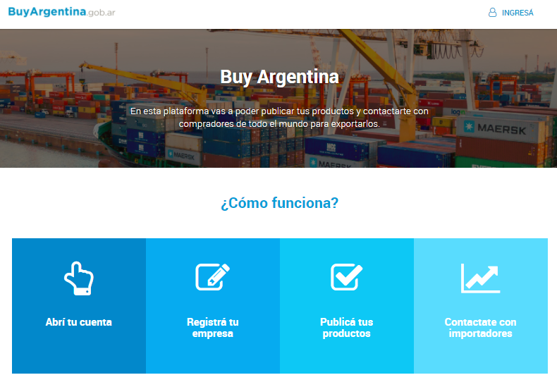
2018
OFERTA EXPORTABLE
BUYARGENTINA.GOB.AR
OBJETIVO
Directorio con la oferta exportable argentina
Incrementar la visibilidad de las PyMEs
Acercamiento a las PyMEs de las oportunidades comerciales relevadas por la Red Externa
Contacto
0810-345-2892
info@buyargentina.gob.ar

Slide 15
Contacto
iyomha@inversionycomercio.org.ar
atencionaempresas@inversionycomercio.org.ar
Teléfono:
+ 54 11 5199 2263

Slide 16
ANEXO
FOCO EN VALOR AGREGADO
SECTORES DE ACTIVIDAD PRIORITARIOS
21
AGRO Y ALIMENTOSA |  | INDUSTRIA |  | SERVICIOS |  | INDUSTRIAS CREATIVAS
Legumbres, especialidades, maní |  | Maquinaria Agrícola |  | Emprendedurismo |  | Moda
Industrializados |  | Autopartes |  | AgTech |  | Diseño
Carnes (vacuna, aviar, porcina, pesca) |  | Cosméticos |  | FinTech |  | Editorial
Frutihortícola |  | Máquinas y Packaging |  | Videojuegos |  | Música (Bienes y Servicios)
Vinos |  | Equipamiento Médico |  | TICs |  | Audiovisual
Lácteos |  | Maquinaria Gas y Petróleo |  | Educación |  | Arte
Nutrición Animal |  | Biotecnología |  | Franquicias
Orgánicos, Alimentos saludables |  | Electro-electrónica
Yerba Mate
Apícola
Olivícola
*Estimaciones AAICI en base a registro PyME y Observatorio de la Economía del Conocimiento

